Slide 1
Алгоритм Блок-схемы

Slide 2
Что такое алгоритм?
— четкая последовательность действий, выполнение которой дает какой-то заранее известный результат.
— совокупность точно заданных правил решения некоторого класса задач или набор инструкций, описывающих порядок действий исполнителя для решения определённой задачи.
— система точно сформулированных правил, определяющая процесс преобразования допустимых исходных данных в желаемый результат за конечное число шагов.

Slide 3
Алгоритмы — важнейший раздел computer science и программирования.
Алгоритмы используются практически во всех областях computer science и не только.
Одна из целей использования алгоритмов — делать код эффективнее и оптимизировать его.
Notes:
Computer Science — фундаментальная область знаний, которая изучает принципы и методы обработки информации с помощью компьютеров.

Slide 4

На практике существуют алгоритмы практически для чего угодно: сортировки, прохождения по структурам данных, поиска элементов, фильтра информации, математических операций и так далее.
Есть алгоритмически разрешимые и неразрешимые задачи. Большинство задач в IT разрешимы алгоритмически.

Slide 5

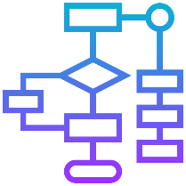

При алгоритмизации задачи создаются четкие инструкции, которые компьютер может понять и выполнять.
Алгоритмы могут быть записаны в виде текстового описания, блок-схемы, псевдокода или других формализованных представлений.
Notes:
Алгоритмизация - процесс разработки и описания последовательности шагов, которые необходимо выполнить для решения определенной задачи или достижения конкретной цели

Slide 6
Типы алгоритмов
Линейные
Ветвящиеся
Циклические
действия идут друг за другом,
каждое начинается после того, как закончится предыдущее,
выполняются в любом случае.
присутствуют ветвления (действия при условии),
условий (веток) может быть несколько,
условия могут комбинироваться.
присутствуют циклы (повторение действия /-ий какое-то количество раз),
количество повторений цикла может быть задано явно или задано условием.

Slide 7
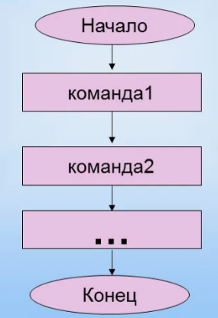
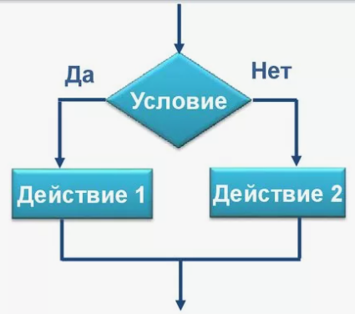
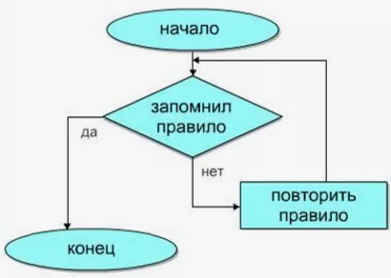
Схемы
Линейные
Ветвящиеся
Циклические
Notes:
Так же существуют рекурсивные (алгоритм вызывает сам себя), вероятностные (работа алгоритма зависит от случайных чисел),

Slide 8

Блок-схема

Slide 9
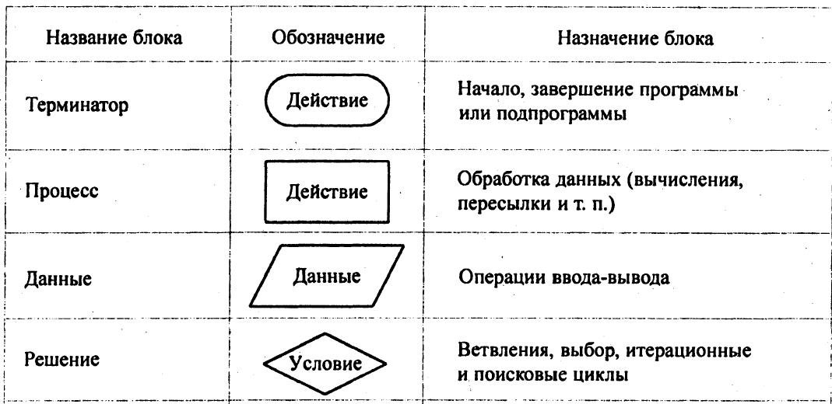
Основные блоки
Notes:
Так же существуют рекурсивные (алгоритм вызывает сам себя), вероятностные (работа алгоритма зависит от случайных чисел),

Slide 10
Правила построения блок-схем
Направление пути перехода по блокам схемы направлено строго сверху вниз или против часовой стрелки.
Блок Начало содержит только 1 выход и не содержит вход.
Блок Конец содержит только 1 вход и не содержит выхода.
Переходы между блоками должны быть однозначными. Слияние происходит только между 2мя стрелками, далее с 3..n.
Блок Условие содержит только 1 вход и ровно 2 выхода.
Блок Действие и Данные содержит только 1 вход и ровно 1 выход.
Блок-схема всегда содержит 2 терминатора (начало и конец).

Slide 11
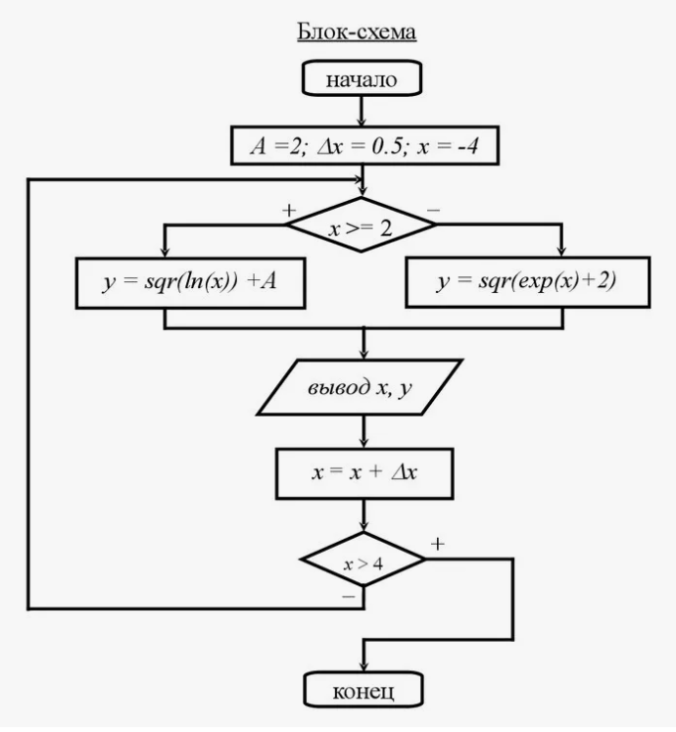
Где строить?
Drawio.io
https://www.drawio.com/
Построение
Visual Paradigm
https://online.visual-paradigm.com/ru/
Figma
https://www.figma.com/

Slide 12
Практика

Slide 13
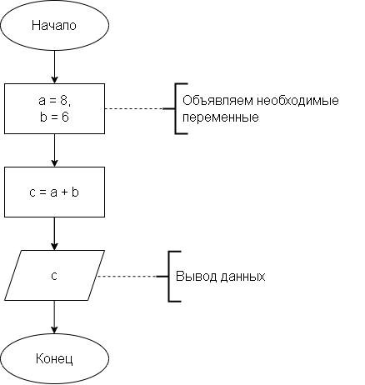
Пример
Задание Найти сумму чисел
8 и 6.
Блок-схема
Описание
1. Объявить 2 числа 2. Сложить эти числа
3. Получить сумму двух чисел
Псевдокод
begin a = 8 b = 6 c = a + b end

Slide 14

Давайте проверим вашу логику!
Напишите алгоритм для выполнения задачи «Заварить чай» (описанием пошаговых действий)
На входе: вы находитесь дома (в квартире/доме)
На выходе: Чай заварен!

Slide 15
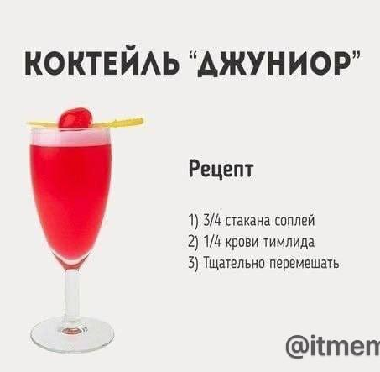
А теперь псевдокод
1. Вводятся 2 катета прямоугольного треугольника. Найти радиус круга, площадь которого равна площади этого треугольника.
2. Вводятся 4 угла. Определить тип четырехугольника (квадрат, ромб, правильная трапеция, другой четырехугольник).

Slide 16
Задачи на блок схемы
2. Вводится 7 чисел. Вывести количество отрицательных чисел и максимальное число.
1. Вводятся 3 стороны треугольника (числа). Если такой треугольник существует, то выводится площадь треугольника с заданными сторонами, если нет, выводится сообщение «Такого треугольника не существует».
3. Вводятся числа до 0. Вывести сумму положительных чисел.

Slide 17
Задачи на блок схемы*
4. Вводится 100 чисел. Найти от первого введенного нуля до второго введенного нуля сумму остатков от деления на 2 положительных чисел и количество отрицательных.
5. Учитель выводит оценки за четверть для трех учеников. Он вводит оценки до 0. Если средний балл ученика больше 4, то ставится оценка 5. Если средний балл меньше 5 и больше 4 (включительно), то ставится оценка 4, если средний балл ниже 4 и выше 3 (включительно), то ставится оценка 3. Если средний балл ниже 3, то ученик делает дополнительное задание для одной новой оценки, после чего учитель заново пересчитывает его оценку за четверть. Вывести итоговую оценку ученика.

Slide 18
Спасибо за внимание

